Slide 1
México 2013
María Fernanda Torres Palacios
Leticia Manzano

Slide 2

Antes de comenzar con en análisis de México 2013, veamos los resultados que obtuvo nuestro país vecino

Slide 3

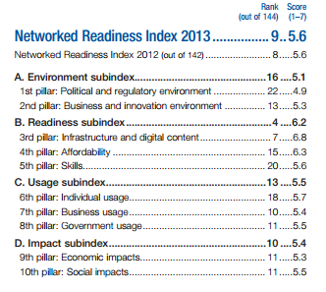

Lugar: #9
Calificación: 5.6
Primer lugar en cobertura móvil

Slide 4

Y ¿Cómo le fue a Reino Unido?

Slide 5

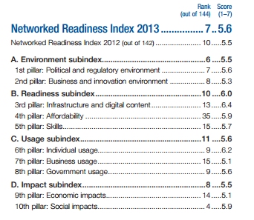
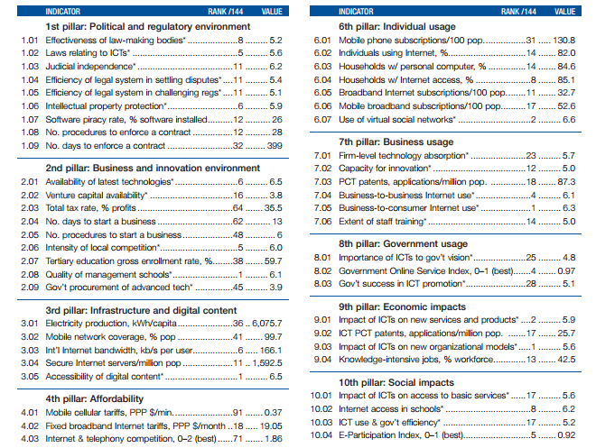
Lugar: #7
Calificación: 5.6
Primer lugar en Accesibilidad de contenidos digitales, en impacto de las TICs y en relación compañía-usuario de internet.

Slide 6

Y ahora vamos con México…

Slide 7

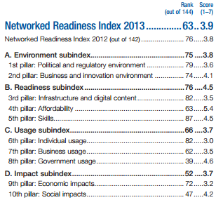
Lugar: #63 de 144
Calificación: 3.9

Slide 8


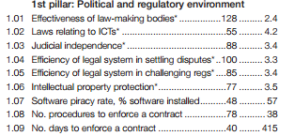
Primer lugar en competencia de Internet y telefonía
Lugar 28 en cobertura móvil
Lugar 128 en efectividad en el contenido de las leyes

Slide 9

¿Cómo le fue a otros países latinoamericanos?

Slide 10


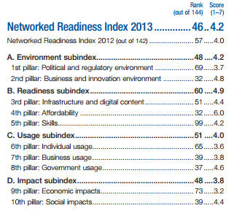
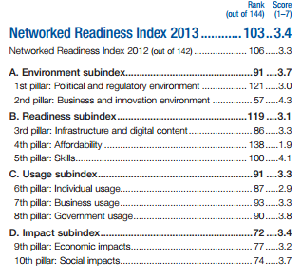



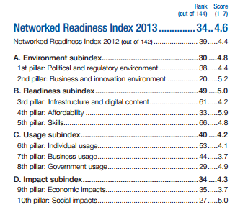

Slide 11
TIC
Se encuentra en el lugar 63 en el ranking, en la oferta de servicios en línea
Ha avanzado menos en desarrollar más su infraestructura de TIC.
La implementación de las TIC, en terminos de usuarios de Internet, no ha progresado, debido a la baja calidad del sistema educativo.
Adoptar e implementar una agenda digital integral podría impulsar el desarrollo de las TIC.

Slide 12
Se encuentra en el lugar 75 con ordenador personal en los hogares.
En el lugar 73 en hogares con acceso a Internet.
Con suscripciones en Internet con banda ancha, se ubica en el lugar 57 y en móviles en el lugar 82, al igual que el acceso de Internet en las escuelas
Con el uso de redes sociales virtuales, se ubica en el lugar 79.
En el nivel de empresa en absorción de la tecnología, se ubica en el lugar 63.
México en su capacidad para la innovación se encuentra en el sitio 75.

Slide 13
EMPLEO
Aunque no hay datos suficientes para estudiar cómo la digitalización lleva a la creación de empleo en determinados sectores en los mercados emergentes, la evidencia de dos economías-la muy unidas Estados Unidos y México-ilustra la tendencia general (Figura 1b). Los servicios financieros y las empresas de fabricación en los Estados Unidos arrojan empleos porque eran capaces de transferir actividades intensivas en trabajo o de apoyo a México, donde los costos laborales son más bajos. Las empresas se aprovecharon de la deslocalización de las operaciones, logística, atención al cliente, legales y servicios de comunicaciones. Los aumentos de la productividad en los servicios financieros y la manufactura fueron el resultado de esta capacidad de disminuir los costos de mano de obra y aumentar la producción. El resultado neto
era un descenso del 6 por ciento en el número de puestos de trabajo en los sectores transables en Estados Unidos entre 2002 y 2009 y un 15,2 por ciento de aumento concomitante de empleo en los sectores transables en México durante los mismos años

Slide 14
ECOMOMÍA
Se encuentra en el lugar 76 en producción de electricidad.
En perfiles de economía, se ubica en el lugar .
En tiempo para iniciar un negocio se encuentra en el lugar 43.
La tasa de piratería en software, México se encuentra en el lugar 48.

